Slide 1
Öğrencilerin Mobil Kozalanma (Mobile Cocooning) Davranışlarının Analizi: İzmir Örneği
Doç. Dr. Aykan Candemir
Dr. Ali Erhan Zalluhoğlu
Aslı Diyadin
Araş. Gör. Cihat Karslı
Ege Üniversitesi İİBF-İşletme

Slide 2
SUNUM PLANI
Giriş
Teorik Çerçeve
Metodoloji
Bulgular ve Tartışma
Sonuç ve Öneriler
Kaynakça

Slide 3
GİRİŞ
Teknolojinin Gelişmesi
Bilgiye Ulaşma ve İletişim Kurma İsteği
Mobil Teknolojiler- Akıllı Cihazlar
Mobil Kozalanma ( Mobile Cacooning)

Slide 4
ARAŞTIRMANIN AMACI
Araştırma kapsamında mobil cihazlar açısından, mobil kozalanmanın boyutlarının incelenmesi amaçlanmaktadır.

Slide 5
LİTERATÜR ANALİZİ
İngilizce literatürde “cocooning” olarak tanımlanan kavram Türkçe’de “ koza” ya da “kozalanma” olarak kullanılabilmekte olup belirli araçları yaşamın merkezi haline getirme ve bu çevreye bağlı koza oluşturma ve bu koza içinde yaşama olgusunu belirtmektedir (Euromonitor, 2013, s.11- 14).
Cocooning, yani kozaya çekilme, 1980’ lerde Faith Popcorn tarafından ilk kez ortaya atılmış bir sosyal trenddir ((http://www.faithpopcorn.com/a- brief-history- of-the- future/, erişim tarihi: 23.06.2016).

Slide 6
LİTERATÜR ANALİZİ
Kozalanma kavramı içinde bağımlılığı içermektedir (Kır ve Sulak, 2014: 153).
Bağımlılık sonucu oluşan bireyselleşmenin aksine koza kavramı hem bireyselleşmeyi hem de sosyalleşmeyi içermekte olup bir bütün olarak ele almaktadır (Aslan, 2013, s.126).
Notes:
Koza kavramı ilk bakışta bağımlılık gibi algılansa da, bağımlılık kavramı özü itibariyle farklılık göstermektedir.

Slide 7
LİTERATÜR ANALİZİ
“Mobil koza” kavramının tek başına yer aldığı bir çalışmaya rastlanılmamış olup, bağımlılık temelinde mobil cihaz, internet, akıllı telefon ve mobil oyun, gibi konularla ilgili çalışmalar yapıldığı görülmüştür.
Ayrıca bu çalışmalarda internet bağımlılığının, mobil cihaz bağımlılığı için temel oluşturduğu sonucuna ulaşılmıştır (Roberts vd.; 2015, sf. 13-19.; Noyan vd.; 2015, sf. 73-81; Demirci vd.; 2014, sf.226-234; Hollander; 1993’ten aktaran Şar vd.; 2015, sf.4; Griffiths; 2003, sf.557-568; Chang; 2008, sf. 2597-2619.; Sariyska vd.; 2014, sf. 28-33 )
Notes:
Literatür incelendiğinde ise; “mobil koza” kavramının tek başına yer aldığı bir çalışmaya rastlanılmamış olup, bağımlılık temelinde mobil cihaz, internet, akıllı telefon ve mobil oyun, gibi konularla ilgili çalışmalar yapıldığı görülmüştür.

Slide 8
LİTERATÜR ANALİZİ
Mobil cihazlarla ilgili yapılan çalışmaların ise genellikle psikoloji ve psikiyatri alanında yoğunlaştığı ve çoğunlukla cep telefonu ve akıllı telefon bağlamında uygulandığı dikkat çekmektedir.
Bu çalışmalarda genel olarak, özellikle gençler arasında cep telefonu kullanımının yaygın olduğu, modanın önemli olduğu, motivasyonu arttırdığı, kişiler için vazgeçilmez oldukları sonucuna ulaşılmıştır (Lee, vd., 2015, sf.151-154; Rhee, ve Kim, 2016, sf. 160-167; McNabb ve Gray, 2016; Krieger vd., 2015, sf. 288-292; Wang, 2015, sf. 2542-2553; Wei, 2016, sf. 11-16; Janković, vd.; 2016, sf. 354-363; Rogers vd., 2015, sf.3-7)
Notes:
Literatür incelendiğinde ise; “mobil koza” kavramının tek başına yer aldığı bir çalışmaya rastlanılmamış olup, bağımlılık temelinde mobil cihaz, internet, akıllı telefon ve mobil oyun, gibi konularla ilgili çalışmalar yapıldığı görülmüştür.

Slide 9
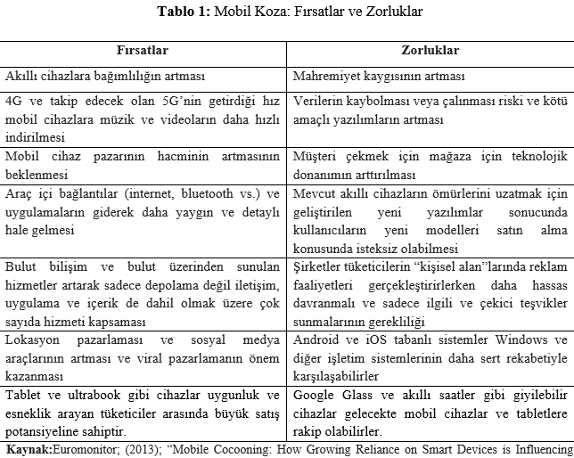
LİTERATÜR ANALİZİ
Euromonitor’un 2013 yılında yayınladığı “Mobile Cocooning: How Growing Reliance on Smart Devices is Influencing Consumer Behaviour” adlı raporda “mobil kozalanma” incelenmiştir.

Slide 10
LİTERATÜR ANALİZİ
Cisco Connected Dünya Teknoloji Raporu (Cisco Connected World Technology Report (CCWTR)’nin (2013)
Ericsson 2016 mobilite raporu
TÜİK (Türkiye İstatistik Kurumu) ‘nun 2015 yılında yayınlandığı hanehalkı bilişim teknolojileri kullanım araştırması

Slide 11
LİTERATÜR ANALİZİ
Cisco Connected Dünya Teknoloji Raporu (Cisco Connected World Technology Report (CCWTR)’nin (2013)
18-30 yaş arası 1800 denek üzerinde Türkiye ile birlikte 18 ülke
Türkiye’de %97’si ve tüm Dünya’da %90’ı sabah giyinme, diş fırçalama ile birlikte ilk iş olarak mobil cihazlarını, e-postalarını, mesajlarını ve sosyal ağ hesaplarını kontrol etmeyi rutin işleri olarak sıralamaktadır.
Notes:
18-30 yaş arası 1800 denek üzerinde Türkiye ile birlikte 18 ülke Türkiye’de %97’si ve tüm Dünya’da %90’ı sabah giyinme, diş fırçalama ile birlikte ilk iş olarak mobil cihazlarını, e-postalarını, mesajlarını ve sosyal ağ hesaplarını kontrol etmeyi rutin işleri olarak sıralamaktadır.

Slide 12
LİTERATÜR ANALİZİ
Ericsson 2016 «mobilite raporu»na göre,
2015 ve 2021 yılları arasında, Nesnelerin İnterneti bağlantılı cihazların sayısının yıllık 23 büyümesi
5G ağlarının bu büyümeye katkı sağlayacağı
Veri trafiği 2016 yılının ilk çeyreğinde, 2015 yılının ilk çeyreğine göre %60 büyüme göstermiştir.
Mobil abonelikte, 2016 yılında 5 milyon artış göstermiştir .
(www.ericsson.com; Erişim Tarihi: 07.06.2016).

Slide 13
LİTERATÜR ANALİZİ
TÜİK (Türkiye İstatistik Kurumu) ‘nun 2015 yılında yayınlandığı hanehalkı bilişim teknolojileri kullanım araştırmasına göre;
Türkiye genelinde internet erişim oranı, %69.5’tir,
Hanelerin %96,8’inde cep telefonu veya mobil cihazının bulunmaktadır,
Hanelerin %25,2’sinde masaüstü bilgisayar mevcuttur,
%43,2’sinde taşınabilir bilgisayar vardır,
%20,9’unda internete bağlanabilen televizyon bulunmaktadır.
İnternet kullanım amaçları incelendiğinde;
%80,9 ile ilk sırada sosyal medyanın geldiği görülmektedir,
Bireylerin %74,4’ü ev ve işyeri dışında internete kablosuz olarak bağlanmak için cep telefonu veya mobil cihaz , %28,9’u taşınabilir bilgisayar (dizüstü, netbook, tablet vb.) kullanmaktadır.

Slide 14
LİTERATÜR ANALİZİ
Araştırma yeni bir yaşam tarzının boyutlarını ve oluşumuna neden olan alt faktörleri ortaya koyması ve bu bağlamda araştırmacılara bir başlangıç noktası, işletme yöneticilerine ise pazarlama stratejilerini ne yönde geliştirmelerine yönelik öneriler sunması açısından önemli bir boşluğu doldurmaktadır.
Notes:
Mobil teknolojilerin giderek hayatımızı şekillendirmedeki rolünün artmasına bağlı olarak karşılaştığımız mobil koza olgusu literatürde henüz yeterli düzeyde incelenmemiş bir konudur. Mobil olarak sosyalleşen kullanıcıların, hangi özellikleri taşıyan bir hedef kitle olduğunu anlamak önem kazanmıştır.

Slide 15
METODOLOJİ
Araştırma kapsamında mobil kozanın boyutlarının ortaya konabilmesi için mobil bağımlılık araştırmaları temel alınmış, sorular mobil kozaların faktörlerini ortaya çıkaracak şekilde uyumlandırılmıştır.
Araştırma evrenini İzmir’de okumakta olan lise, önlisans ve üniversite düzeyinde sadece 16-26 yaş grubunda olan ve öğrenimine devam eden bireyler oluşturmaktadır.

Slide 16
METODOLOJİ
Ege Üniversitesi, Meslek Yüksek Okulu ve Lise Öğrencileri,
543 anket ( 32 Geçersiz anket),
IBM SPSS Statistics 22 programı,
5’li likert ,
66 soru ( 129 soru)
Frekans, faktör, korelasyon ve farklılık analizleri ( tek örneklemli, iki örneklemli ve tek-yönlü anova testleri) kullanılmıştır.
Notes:
Ana örneklemin büyüklüğü dikkate alındığında örneklemin temsili açısından 384 öğrenci ile görüşme yapılması %95 güven aralığının sağlanabilmesi için yeterli olacaktır.

Slide 17
METODOLOJİ
50 kişiye ön test çalışması yapılmıştır.
Cronbach’s Alpha 0.85

Slide 18
METODOLOJİ
Anket ;
Katılımcıların mobil kozalanmayla ilişkili davranışlarını anlamaya yönelik
Mobil kozaları oluşturan faktörleri tespit etmeye yönelik
Demografik özelliklerini belirlemeye dayalı
3 bölümden oluşmaktadır.

Slide 19
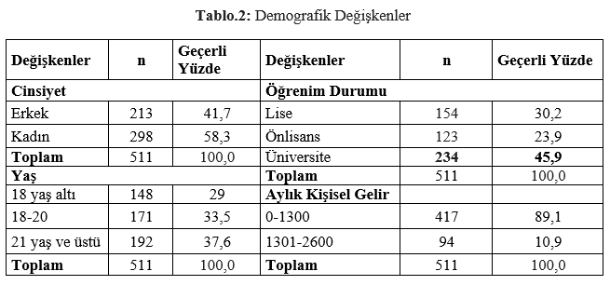
BULGULAR VE TARTIŞMA

Slide 20
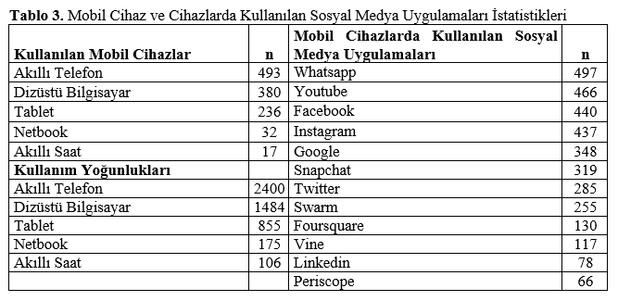
BULGULAR VE TARTIŞMA

Slide 21
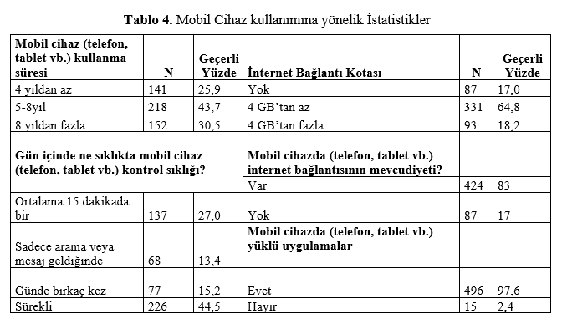
BULGULAR VE TARTIŞMA

Slide 22
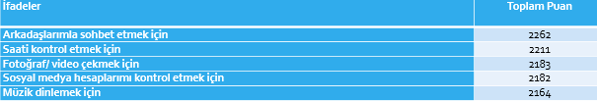
BULGULAR VE TARTIŞMA
Tablo 5. Mobil Cihazın (Telefon, Tablet Vb.) Kullanıldığı Faaliyetler İstatistiği
İfadeler | Toplam Puan
Arkadaşlarımla sohbet etmek için | 2262
Saati kontrol etmek için | 2211
Fotoğraf/ video çekmek için | 2183
Sosyal medya hesaplarımı kontrol etmek için | 2182
Müzik dinlemek için | 2164
Bilgi-haber araştırmak için | 1884
Hava durumunu kontrol etmek için | 1852
Oyun oynamak için | 1719
E-posta okumak/yazmak için | 1715
Takvim/Ajanda olarak kullanmak için | 1711
Hesap makinesi vb. fonksiyonunu kullanmak için | 1708
Sözlük fonksiyonunu kullanmak için | 1705
Önemli belgelerime erişebilmek için | 1661
Kitap/Gazete/Dergi okumak için | 1525
Navigasyon ile yer bulmak için | 1466
Sağlık ile ilgili işler için | 1294
Alışveriş yapmak için | 1284
TV izlemek için | 1214
Spor yapmak için (yardımcı olarak) | 1197
Devlet işleri için (E-devlet vb.) | 1178
Finansal İşlemler yapmak için | 1150
Ev, araç ve iş güvenliği için | 952
Trafik durumunu kontrol etmek için | 878
İş toplantısı yapmak için | 792

Slide 23
BULGULAR VE TARTIŞMA
Tablo 6. Mobil Cihaz Kullanım İstatistikleri
 | Ortalama değer
Mobil cihazımı (telefon, tablet vb.) gece uyurken kapatmıyorum | 3,71
Mobil cihazıma (telefon, tablet vb.) bildirim/mesaj gelebilir diye sürekli kontrol ediyorum. | 3,46
Çevremdekilerle sohbet ederken mobil cihazım (telefon, tablet vb.) sürekli elimdedir. | 2,63
Çevremdekilere mobil cihazımın (telefon, tablet vb.) faydalarını anlatırım. | 2,71
Tek başıma kaldığım anda aklıma ilk mobil cihazım (telefon, tablet vb.) gelir. | 3,44
Mobil cihaz (telefon, tablet vb.) kullanım süresini her geçen gün artırmaya yönelik isteğim var. | 2,20
Kendimi Mobil cihazıma (telefon, tablet vb.) bağımlı olarak görürüm. | 2,42
Mobil cihazımla vakit geçirmek için nasıl daha fazla zaman ayırabileceğimi düşünürüm. | 2,21
Mobil cihaz (telefon, tablet vb.) /internet izole edilmiş hayatların oluşmasına neden olur | 3,26
Mobil cihazımda (telefon, tablet vb.) her zaman beni güldürebilecek şeyler bulabiliyorum. | 3,29
Mobil cihazlar (telefon, tablet vb.) bireyselleşmeyi artırmaktadır | 2,82
Günlük hayatımı aksatmasına rağmen mobil cihazımı (telefon, tablet vb.) kullanmaktan vazgeçemem. | 2,70
Mobil cihaz (telefon, tablet vb.) kullanımımdan dolayı el bileğimde ya da ensemde ağrı hissederim | 3,51
Mobil cihazımın (telefon, tablet vb.) yanımda olmamasına tahammül edemem | 3,27
Mobil cihazımı (telefon, tablet vb.) hedeflediğimden daha uzun süre kullanırım | 2,88
Mobil cihazımın (telefon, tablet vb.) modelini sürekli yenilemeye çalışırım | 2,49
Yalnız kalsam da mobil cihazım (telefon, tablet vb.) yalnızlığımı azaltmaya yardımcı oluyor | 3,06
Bazen kendi kendime “Mobil cihaz (telefon, tablet vb.) yokken nasıl yaşamışız” diyorum | 2,99
Eskiden kullandığım kotalar (dakika ve internet) artık bana yetmiyor | 2,85
Mobil cihazım (telefon, tablet vb.) sayesinde tek başıma yaşamak bana rahatsızlık vermez | 2,62
Kendimi sürekli online/çevrimiçi olmak zorunda hissediyorum | 2,60

Slide 24
BULGULAR VE TARTIŞMA
Mobil kozalanma için elde edilen sekiz (8) faktör ve değerleri aşağıdaki gibidir;
Bireyin yaşamına olumlu düşünce katma(Faktör 12,076)
Bireyi Sosyalleştirme (9,261)
Eylemlerini mobil araca yönlendirerek zamanı geçirme(8,029)
Bireyin kendi içine yönelmesi (7,855)
Kullanımı sınırlamalarına tepki (6,261)
Mobil aracın içselleştirilmesi(6,249)
Sorun Çözücü (5,750)
İlgili günceli takip etme (4,582)
Notes:
“eylemlerini mobil araca yönlendirerek zamanı geçirme” ve “sorun çözücü” boyutlara katılma düzeyleri diğer faktörlere oranla daha yüksek çıkmıştır.

Slide 25
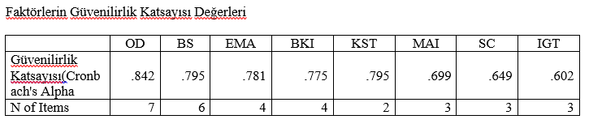
BULGULAR VE TARTIŞMA
Not: Bireyin yaşamına olumlu düşünce katma (OD),Bireyi Sosyalleştirme (BS), Eylemlerini mobil araca yönlendirerek zamanı geçirme (EMA), Bireyin kendi içine yönelmesi (BKI), Kullanımı sınırlamalarına tepki (KST), Mobil aracın içselleştirilmesi (MAI), Sorun Çözücü (SC) ve İlgili günceli takip etme (IGT)

Slide 26
BULGULAR VE TARTIŞMA
Tablo 7: İlişki Test İstatistikleri
 |  | OD | BS | EMA | BKI | KST | MAI | SC | IGT
Eğitim düzeyi | Pearson Korelasyon | -0,08 | -0,18 | -0,19 | -0,23 | -0,20 | -0,12 | -0,09 | -0,01
 | Güven. (2-yönlü) | 0,06 | 0,00 | 0,00 | 0,00 | 0,00 | 0,01 | 0,06 | 0,85
 | N | 496 | 494 | 494 | 494 | 505 | 499 | 504 | 491
İnternet kotası | Pearson Korelasyon | 0,05 | 0,01 | 0,00 | -0,01 | -0,01 | -0,01 | 0,03 | 0,08
 | Güven. (2-yönlü) | 0,28 | 0,90 | 0,97 | 0,87 | 0,90 | 0,81 | 0,53 | 0,07
 | N | 497 | 495 | 495 | 497 | 506 | 500 | 505 | 492
Mobil cihaza sahiplik süresi | Pearson Korelasyon | 0,06 | -0,06 | -0,04 | -0,15 | -0,08 | -0,07 | -0,03 | 0,01
 | Güven. (2-yönlü) | 0,16 | 0,18 | 0,39 | 0,00 | 0,09 | 0,11 | 0,52 | 0,88
 | N | 485 | 483 | 483 | 485 | 495 | 488 | 495 | 480
Yaşı | Pearson Korelasyon | -0,09 | -0,16 | -0,20 | -0,22 | -0,22 | -0,10 | -0,10 | -0,01
 | Güven. (2-yönlü) | 0,04 | 0,00 | 0,00 | 0,00 | 0,00 | 0,03 | 0,03 | 0,80
 | N | 497 | 495 | 495 | 497 | 506 | 500 | 505 | 492
Not: Bireyin yaşamına olumlu düşünce katma (OD),Bireyi Sosyalleştirme (BS), Eylemlerini mobil araca yönlendirerek zamanı geçirme (EMA), Bireyin kendi içine yönelmesi (BKI), Kullanımı sınırlamalarına tepki (KST), Mobil aracın içselleştirilmesi (MAI), Sorun Çözücü (SC) ve İlgili günceli takip etme (IGT)
Notes:
Bireyin yaşamına olumlu düşünce katma (OD),
Bireyi Sosyalleştirme (BS),
Eylemlerini mobil araca yönlendirerek zamanı geçirme (EMA),
Bireyin kendi içine yönelmesi (BKI),
Kullanımı sınırlamalarına tepki (KST),
Mobil aracın içselleştirilmesi (MAI),
Sorun Çözücü (SC)
İlgili günceli takip etme (IGT)

Slide 27
SONUÇ VE ÖNERİLER
Mobil cihazların katılımcıların hayatlarının bir parçası haline gelmeye başladığı,
Mobilitenin Türkiye’de halihazırda gelişimine devam ettiği,
Mobil kozalanmanın tam olarak görüldüğünü söylemek mümkün olmamakla beraber yaygınlaştığı,
“Eylemlerini mobil araca yönlendirerek zaman geçirme” ve “sorun çözücü” alt boyutlarının daha ön plana çıktığı ,
Notes:
Bireyin yaşamına olumlu düşünce katma (OD), Bireyi Sosyalleştirme (BS), Eylemlerini mobil araca yönlendirerek zamanı geçirme (EMA), Bireyin kendi içine yönelmesi (BKI), Kullanımı sınırlamalarına tepki (KST), Mobil aracın içselleştirilmesi (MAI), Sorun Çözücü (SC) ve İlgili günceli takip etme (IGT) olarak tespit edilmiş fakat mobil kozaların sadece belirli boyutların davranışlarda etkisi olmaktadır.

Slide 28
SONUÇ VE ÖNERİLER
Sadece iki boyutun (“eylemlerini mobil araca yönlendirerek zamanı geçirme” ve “sorun çözücü” ) ön plana çıkmasında kullanıcıların mobil cihaz teknolojilerindeki hızlı değişime zaman zaman ayak uyduramamasının etkili olduğu,
Mobil kozalanma eğiliminin özellikle yeni telefon alanlarda, yaşça küçük ve eğitim düzeyi daha düşük olan katılımcılarda daha yüksek olduğu,
Kadınların mobil kozalanma düzeyinin erkek katılımcılardan daha yüksek olduğu dikkat çekmektedir.

Slide 29
SONUÇ VE ÖNERİLER
Mobil teknolojilerinin, işletim sistemi ve uygulamaların artması ve kalitesinin yükselmesiyle birlikte mobil kozalanma eğiliminin artması işletmelere ciddi fırsatlar sunmaktadır.
İşletmeler mobil teknolojileri daha yakından takip ederek pazarlama stratejilerini yeniden kurgulamalıdır.
Pazarlama karmalarının mobil koza konseptine nasıl uyarlanabileceği ve buna uygun olarak katma değerli ürünlerin nasıl sunulabileceği, incelenmesi gereken önemli hususlar olarak öne çıkmaktadır.

Slide 30
SONUÇ VE ÖNERİLER
Daha sonraki çalışmalarda;
Örneklem grubunun genişletilmesi,
Araştırmanın dar kapsamda (örneğin; sadece akıllı telefon) yapılması,
Nitel araştırma yöntemi kullanarak mobil kozalanmanın, boyutlarının ve etkilerinin incelenmesi mobil kozalanma kavramının boyutlarının daha net ortaya koyulmasına imkan sağlayacaktır.

Slide 31
TEŞEKKÜRLER

Slide 32
KAYNAKÇA
Adıgüzel, O., Batur, H. Z., & Ekşili, N. (2014). Kuşakların Değişen Yüzü ve Y Kuşağı İle Ortaya Çıkan Yeni Çalışma Tarzı: Mobil Yakalılar. Journal of Süleyman Demirel University Institute Of Social Sciences, 1(19), 165-182.
Aslan, C. (2013). Sosyolojiye Giriş Kavramlar Ve Kullanımları, Karahan Kitabevi: Adana
Bayrak, B.,Y.,(2015), Aklı(!) Telefonlara Devretmek: Akıllı Telefonlarla Yaşam Deneyimleri. XX. Türkiye'de İnternet Konferansı. İstanbul Üniversitesi. 1-3 Aralık 2015. İstanbul
Bozyiğit, S., (2015), Üniversite Öğrencilerinin Tüketim Sürecine Etki Eden Sosyalleşme Aracılarının Öğrencilerin Materyalist Eğilimi ve Marka Bilinci Üzerindeki Etkisine Yönelik Bir Pilot Çalışma, Ç.Ü. Sosyal Bilimler Enstitüsü Dergisi, Cilt:24, Sayı:2. 295-302.
CCWTR, (2013), Technology Final Report, www.cisco.com /connected world technology report, ( Erişim Tarihi: 15.06.2016).

Slide 33
KAYNAKÇA
CCWTR, (2014), Technology Final Report, www.cisco.com /connected world technology report, ( Erişim Tarihi: 15.06.2016).
Chang, M. K., and Law, S. P. M. (2008). Factor Structure For Young’s Internet Addiction Test: A Confirmatory Study. Computers In Human Behavior, Cilt: 24, Sayı: 6, Sayfa: 2597-2619.
Demirci, K., Orhan, H., Demirdas, A., Akpınar, A., &Sert, H. (2014). Validity And Reliability Of The Turkish Version Of The Smartphone Addiction Scale In A Younger Population. Bulletin Of Clinical Psychopharmacology, Cilt: 24, Sayı:3, Sayfa: 226-234. doi: 10.5455/bcp.20140710040824
Ericsson Mobility Report, (2016), https://www.ericsson.com/res/docs/2016/ericsson-mobility-report-2016.pdf, Erişim Tarihi: 07.06.2016.
Euromonitor; (2013); “Mobile Cocooning: How Growing Reliance On Smart Devices Is Influencing Consumer Behaviour”, Strategy Briefing, sayfa: 1-117.

Slide 34
KAYNAKÇA
Griffiths, M. (2003). Internet Gambling: Issues, Concerns, And Recommendations. Cyberpsychology & Behavior, 6(6), 557-568.
Janković, B., Nikolić, M., Vukonjanski, J., & Terek, E. (2016). The impact of Facebook and Smart Phone Usage On The Leisure Activities And College Adjustment Of Students In Serbia. Computers in Human Behavior, Cilt: 55, Sayfa: 354-363.doi:10.1089/109493103322725333
Kır,İ. & Sulak, Ş. (2014). Eğitim Fakültesi Öğrencilerinin İnternet Bağımlılık Düzeylerinin İncelenmesi. Elektronik Sosyal Bilimler Dergisi, 13(51).150-167. doi: 10.17755/esosder.96255
Krieger, T., Hermann, H., Zimmermann, J., & grosse Holtforth, M. (2015). Associations Of Self-Compassion And Global Self-esteem With Positive And Negative Affect And Stress Reactivity In Daily Life: Findings From A Smart Phone Study. Personality and Individual Differences,Cilt: 87, Sayfa: 288-292.doi:10.1016/j.paid.2015.08.009

Slide 35
KAYNAKÇA
Lee, J. I., Chang, I., Pradhan, A. S., Kim, J. L., Kim, B. H., & Chung, K. S. (2015). On The Use Of New Generation Mobile Phone (smart phone) For Retrospective Accident Dosimetry. Radiation Physics and Chemistry, Cilt: 116, Sayfa: 151-154.doi:10.1016/j.radphyschem.2015.05.004
McNabb, J., & Gray, R. (2016). Staying Connected On The Road: A Comparison Of Different Types Of Smart Phone Use In A Driving Simulator. PLoS one, Cilt: 11, Sayı: 2. doi: 10.1371/journal.pone.0148555
Noyan, C. O., Darçın, A. E., Nurmedov, S., Yılmaz, O., &Dilbaz, N. (2015). Akıllı telefon Bağımlılığı Ölçeğinin Kısa formunun Üniversite Öğrencilerinde Türkçe Geçerlilik ve Güvenilirlik Çalışması. Anatolian Journal of Psychiatry/Anadolu Psikiyatri Dergisi, Cilt: 16, Sayfa: 73-81.doi: 10.5455/apd.176101
Özkan, P. (2013, May). Sosyal Ağ Kullanıcılarının E-Sosyalleşme Sürecindeki Kimlik Yapılandırma Süreçleri. II. In International Conference on Communication, Media, Technology and Design, Famagusta–North Cyprus , Sayfa: 386

Slide 36
KAYNAKÇA
Popcorn F., A Brief History Of The Future, http://www.faithpopcorn.com/a-brief-history-of-the-future/, erişim tarihi: 23.06.2016
Rhee, H., & Kim, S. (2016). Effects of Breaks On Regaining Vitality At Work: An Empirical Comparison Of ‘Conventional’and ‘Smart Phone’breaks. Computers in Human Behavior, Cilt: 57, Sayfa: 160-167.doi:10.1016/j.chb.2015.11.056
Roberts, J. A., Pullig, c. andManolis, C. (2015). I Need My Smartphone: A Hierarchical Model Of Personality And Cell-Phone Addiction. Personality And Individual Differences, Cilt: 79, Sayfa: 13-19.doi:10.1016/j.paid.2015.01.049
Rogers, M. M., Xu, G., Miller, C. J., McElmurry, S. P., Shi, W., Wang, Y., and Xu, C. Z. (2015). HERO: A Smart-Phone Application For Location Based Emissions Estimates. Sustainable Computing: Informatics and Systems, Cilt: 8, Sayfa: 3-7.doi:10.1016/j.suscom.2014.09.001

Slide 37
KAYNAKÇA
Sariyska, R., Reuter, M., Bey, K., Sha, P., Li, M., Chen, Y. F and Feldmann, M. (2014). Self Esteem, Personality And Internet Addiction: A Cross-Cultural Comparison Study. Personality and ındividual differences, Cilt: 61, Sayfa: 28-33.doi:10.1016/j.paid.2014.01.001
Şar, A. H., Ayas, T., & Horzum, M. B. (2015). Developing The Smart Phone Addiction Scale and Its Validity and Reliability Study. Online Journal of Technology Addiction & Cyberbullying, Cilt:2, Sayı: 3.
Şenyuva, D., (2013), Gençler Akıllı Telefon Bağımlısı, 1-2
Türkiye İstatistik Kurumu, Hane Halkı Bilişim Teknolojileri Kullanım Araştırması, http://www.tuik.gov.tr/prehaberbultenleri.do?id=18660.
Wang, C. H. (2015). A Market-Oriented Approach To Accomplish Product Positioning And Product Recommendation For Smart Phones And Wearable Devices, International Journal of Production Research, Cilt: 53, Sayı: 8, Sayfa: 2542-2553. doi:10.1080/00207543.2014.991046
Wei, F. Y. F. (2016). Creating a Collaborative “Hot Clock”: Using Smart Phones to Motivate Students’ Learning in News Interviewing and Reporting, Communication Teacher, Cilt: 30, Sayı: 1, Sayfa: 11-16. Doi:10.1080/17404622.2015.1102305

